Slide 1
中间件篇-DI 和 Filter
一块块基石建造起整个国度，程序亦是如此，一个个中间件组成了我们得以运行的系统。
DotNet技术官

Slide 2
DI 和 Filter
1
DI
4
结语
控制反转思想的实现。
基本概念、控制台中使用、WebApi 中使用
2
第三方 DI
支持更多的功能......
3
.NET 六种过滤器
拦截以实现各种定制化需求。

Slide 3
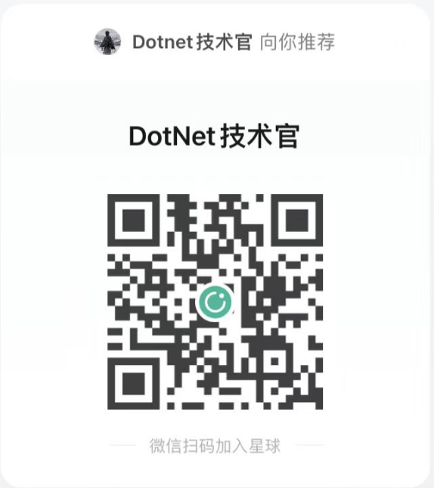
笔记-知识星球

Slide 4
CHAPTER
ONE
DI 依赖注入

Slide 5
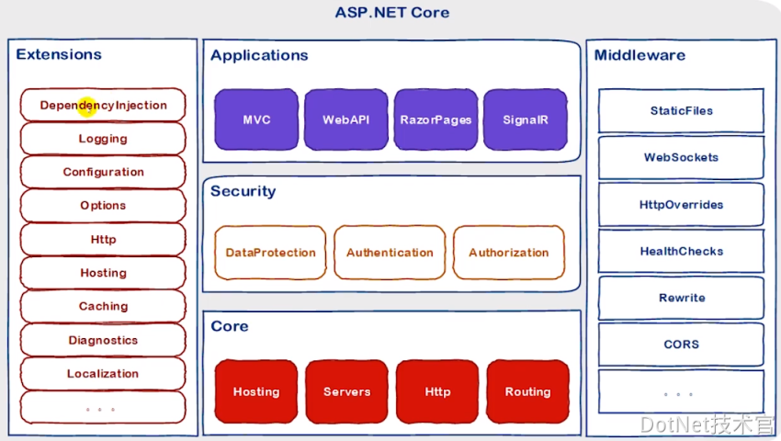
DI 依赖注入

Slide 6
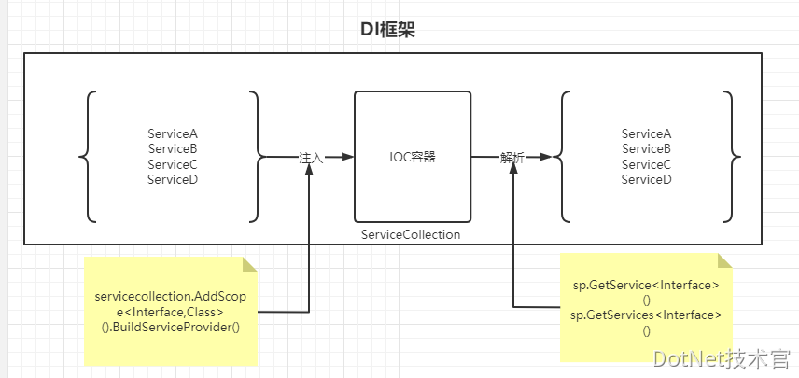
DI 依赖注入
几个关键概念
● 服务（service）:要获得的对象
● 注册服务：将对象注册进去
● 服务容器：负责管理注册的服务
● 查询服务：创建对象及关联对象
● 对象生命周期(销毁的时间）：Transient(瞬态)每次获取都获得一个新的对象 Scoped(范围) Singleton(单例)同一个对象。单例只存在于根容器中。

Slide 7
DI 依赖注入-控制台使用、WebApi 使用
代码实际演示

Slide 8
CHAPTER
TWO
第三方 DI

Slide 9
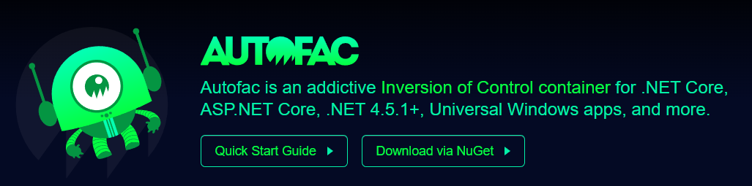
第三方 DI
Autofac 框架：https://autofac.org/
Scrutor 框架：
https://github.com/sefacan/Scrutor.AspNetCore
Unity 框架：
https://github.com/Delt06/di-framework

Slide 10
CHAPTER
THREE
.NET 六种过滤器

Slide 11
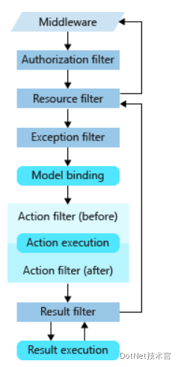
.NET 六种过滤器

Slide 12
CHAPTER
SIX
结语

Slide 13
Thank You!

